Slide 1

NFT的應用-加密藝術
資三B 08156243 蕭伯彥

Slide 2
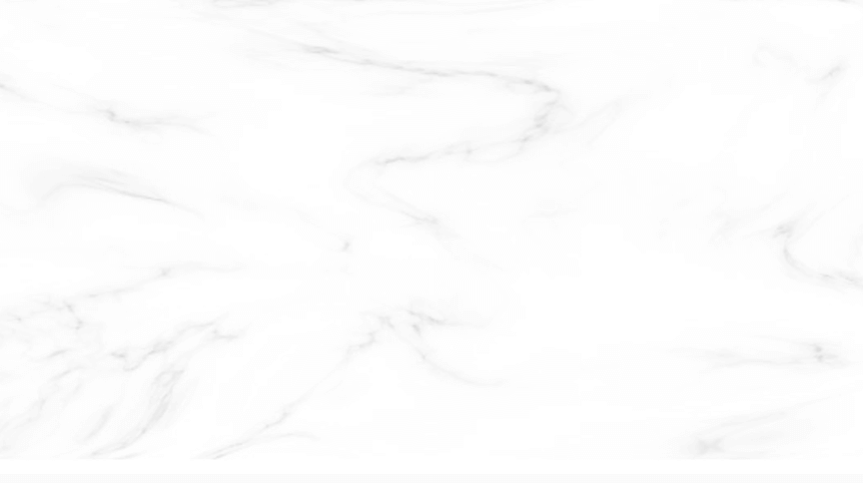
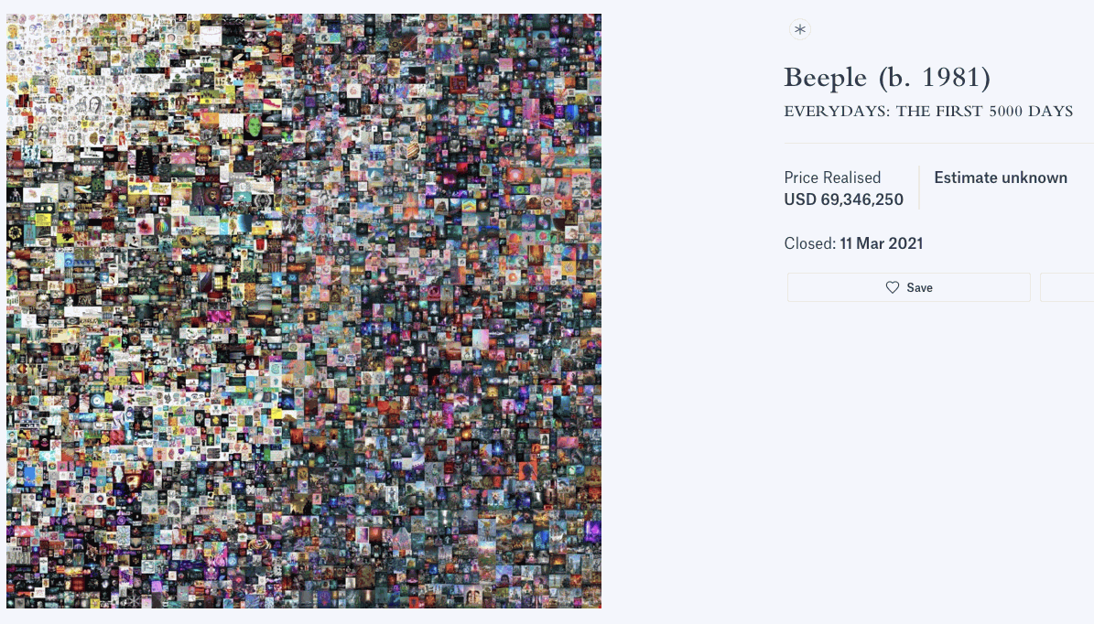
2021年3月，佳士得舉辦了線上數位藝術品競拍。
這是佳士得首次以NFT形式上拍數位藝術作品，並接受數位貨幣支付。
《Everydays：the first 5000 Days》

Slide 3
當你購買一個NFT作品時
你究竟買到了什麼？

Slide 4




數位錢包
交易平台帳戶
附有NFT的無實物作品
藝術家加密簽名

Slide 5
NFT是什麼
NFT不是藝術品本身，而是一個所有權證書或憑據。
對藝術品而言，NFT的功能類似於博物館為藝術品標註來源，給藝術品打上專有印章，之後還可以繼續在網路自由傳播。
NFT作為一種數位資產，擺脫了實體限制，可以與任何內容進行綁定，將內容「貨幣化」，上鍊後形成一串哈希值。買家購買的NFT藝術品，並非一幅可批量生產或任意下載的圖片，而是一串哈希值編碼。

Slide 6
哈希值
哈希值是將任意長度的輸入字符串轉換為密碼並進行固定輸出的過程。哈希值不是一個「密碼」 ，而是一個單向的加密函數，因此不能通過解密哈希值來檢索原始數據。
每一個區塊包含數據信息、本區塊的哈希值以及上一個區塊的哈希值。區塊中的數據信息，主要是交易雙方的地址與此次交易數量還有交易時間等訊息。而哈希值就是尋找到區塊，進而獲取這些區塊信息的鑰匙。

Slide 7
加密藝術可能產生的問題
創造加密藝術的過程中，創作只是第一步，上鍊才是從「藝術」到「加密藝術」的關鍵。所以藝術家在完成創作後，可能會在本人完全不知情的情況下，作品被其他人製成NFT代幣後上鍊出售而成為真正獲利者。
在加密世界中，有心人士可以用不同的名字註冊多個虛擬貨幣的錢包，然而技術只能查驗到電子錢包的名稱認證和交易量。所以如果一個人同時擁有多個錢包，就可以惡意炒高市場價格，人為製造虛假數據。

